Slide 1
接口自动化测试实践
58到家-质量保障部
倪槐清

Slide 2
1
接口测试本质
目录
2
接口测试背景
CONTENTS
3
接口测试实践
4
持续集成实践

Slide 3
本质
模拟客户端调用 + 验证服务端返回数据
client
server
调用
验证

Slide 4
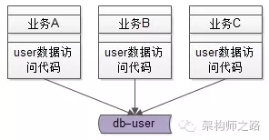
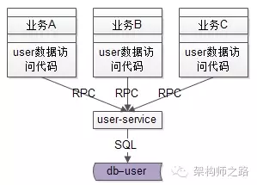
背景
服务化
Notes:
业务解耦，方便维护，扩容

Slide 5
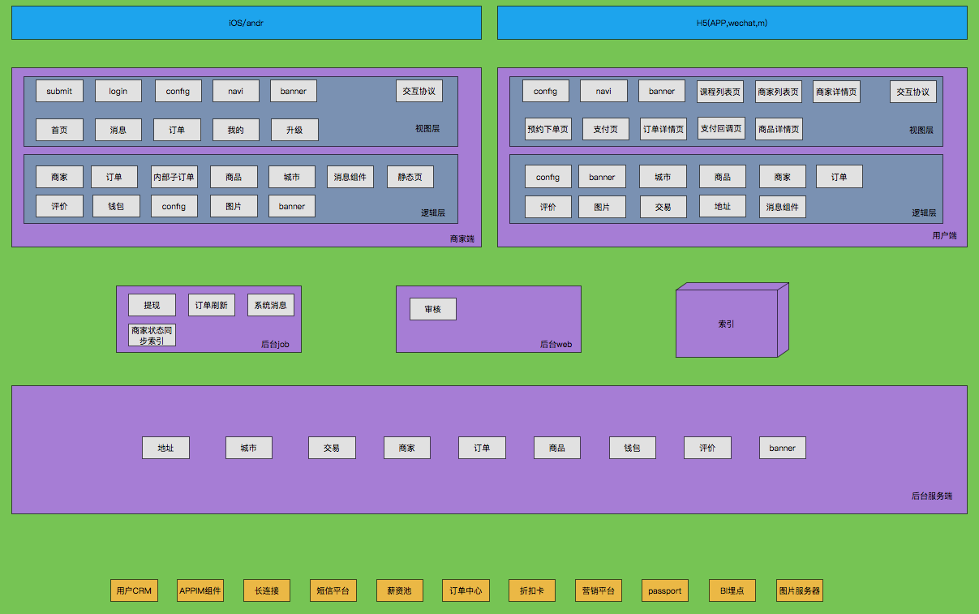
背景
SOA
面向服务的体系结构
服务化带来了大量的RPC接口
Notes:
电商场景下的服务
中台：用户、商家、商品、订单、交易、支付、卡券
平台：短信服务、图片服务
服务化将业务解耦，每个系统更关注自己的业务

Slide 6
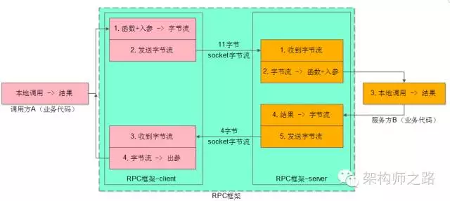
了解RPC
RPC（Remote Procedure Call Protocol）——远程过程调用协议，它是一种通过网络从远程计算机程序上请求服务，而不需要了解底层网络技术的协议
调用方感觉就像调用本地函数一样调用服务

Slide 7
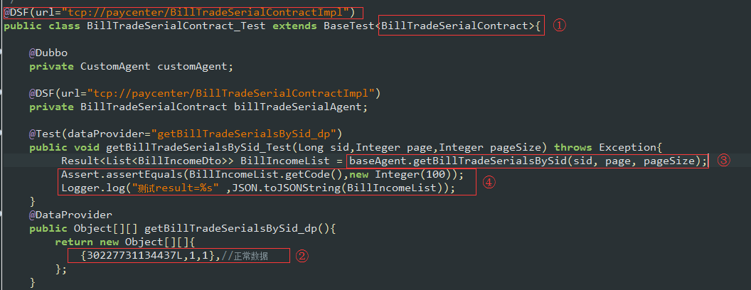
单接口实践
初始化客户端 - 准备数据 - 调用接口 - 断言结果
Notes:
测试前，用dbutil来准备数据测试后，用dbutil来清除数据
接口分类：增删改查，每种类型的接口对应着不同的准备和清除数据的方法

Slide 8
多服务、多协议&多环境
跨多套协议
跨多个系统的接口串联
跨多套测试环境
如何测试？

Slide 9
挑战
多服务
接口在服务间的调用关系变复杂
接口所依赖的测试环境的稳定性要求变高
多协议（dsf、dubbo、scf、http、https）
初始化接口调用端方式变复杂且不易统一
多环境
接口测试时需来回切换测试环境
Notes:
多接口串联数据的依赖传递，用一个中间数据结构进行缓存、获取

Slide 10
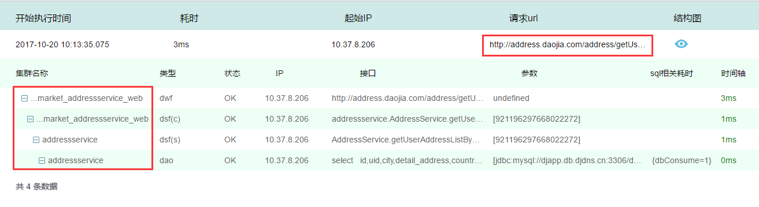
服务间调用关系复杂
通过调用链梳理接口依赖关系

Slide 11
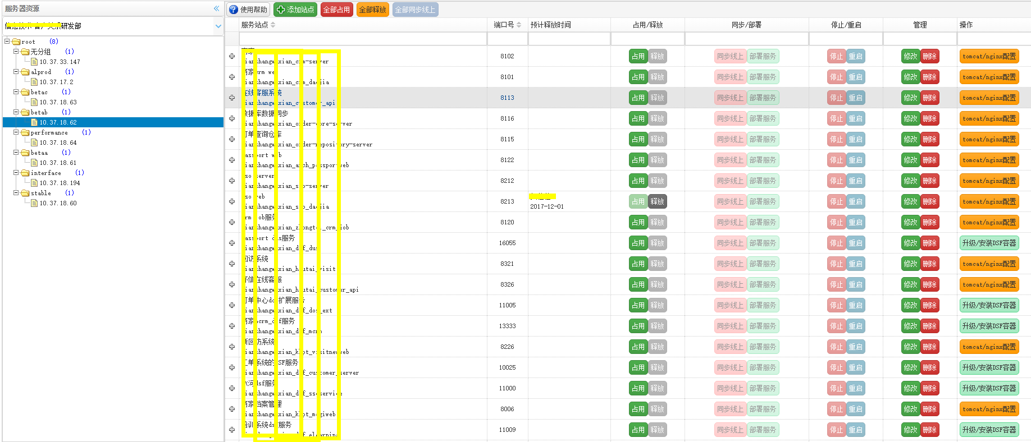
环境的稳定性要求高
通过部署系统保证接口测试环境的稳定性

Slide 12
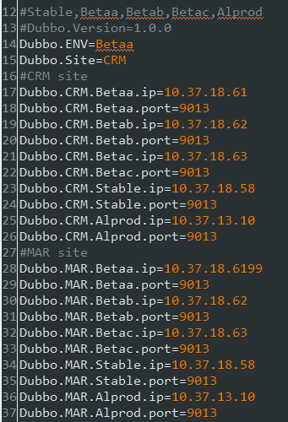
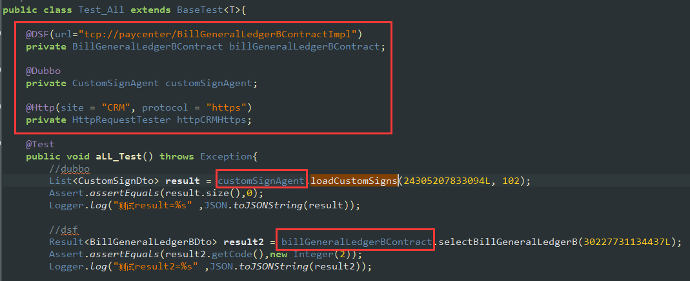
多服务、多协议&多环境
配置文件 + 注解
Notes:
如何快速生成一个特定环境、特定服务、特定协议的接口调用客户端？
用配置文件管理环境分组配置方便切换，且与部署平台打通
生成调用客户端后可以自由组合case

Slide 13
新挑战
接口测试不及时
反馈结果不及时
接口测试case不能充分利用
case执行情况不能可视化
Notes:
自动化程度不够

Slide 14
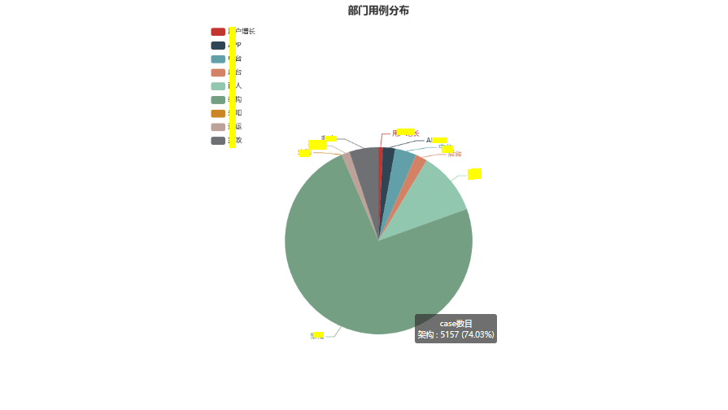
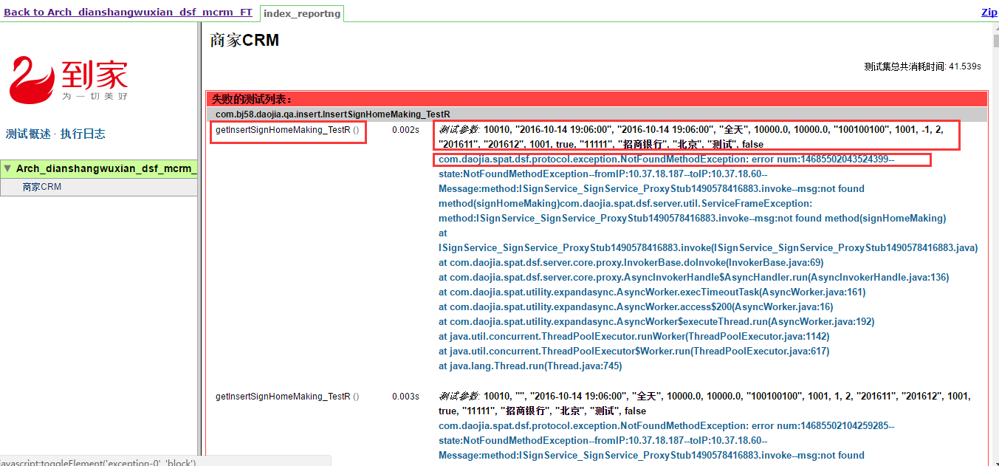
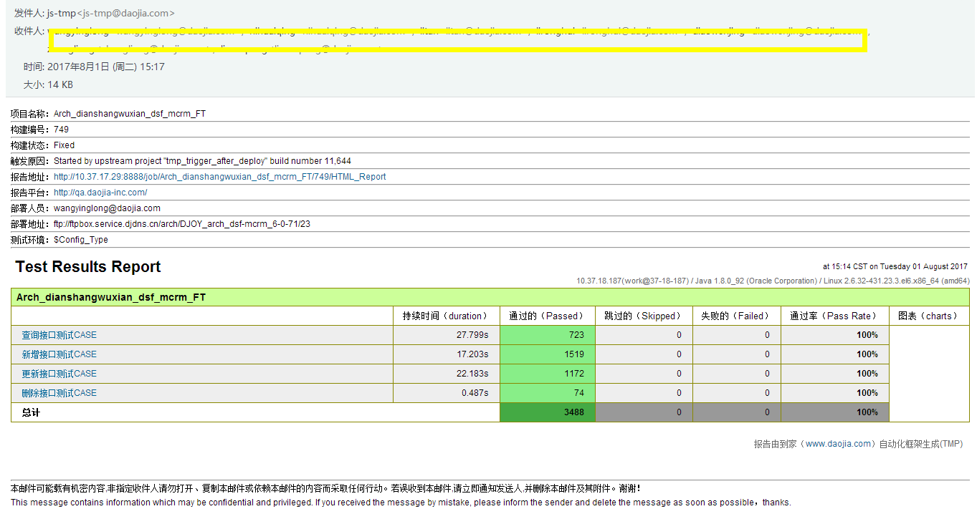
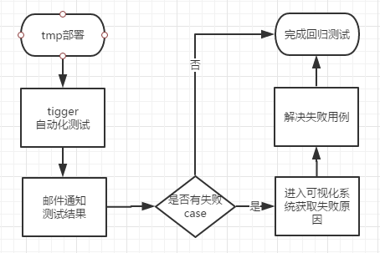
及时反馈测试结果
及时、快速反馈测试结果，实现接口自动化测试真正价值

Slide 15

持续集成实践
Sonar
MAVEN
代码检测
编译打包
codediff
部署
自动化测试
接口测试
UI自动化
自动部署系统

Slide 16
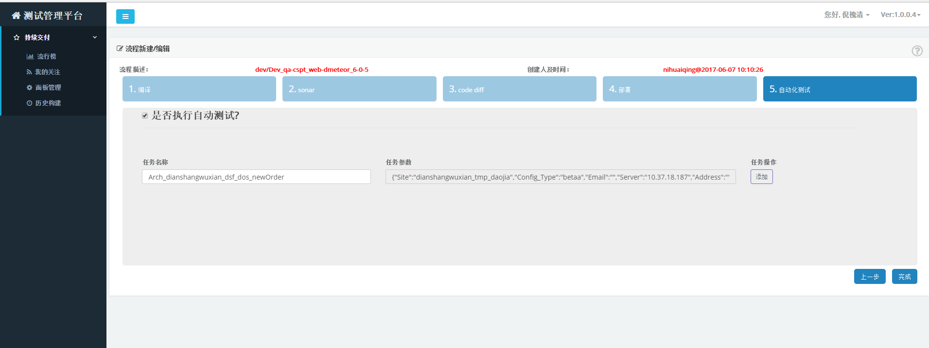
生成持续集成流程

Slide 17
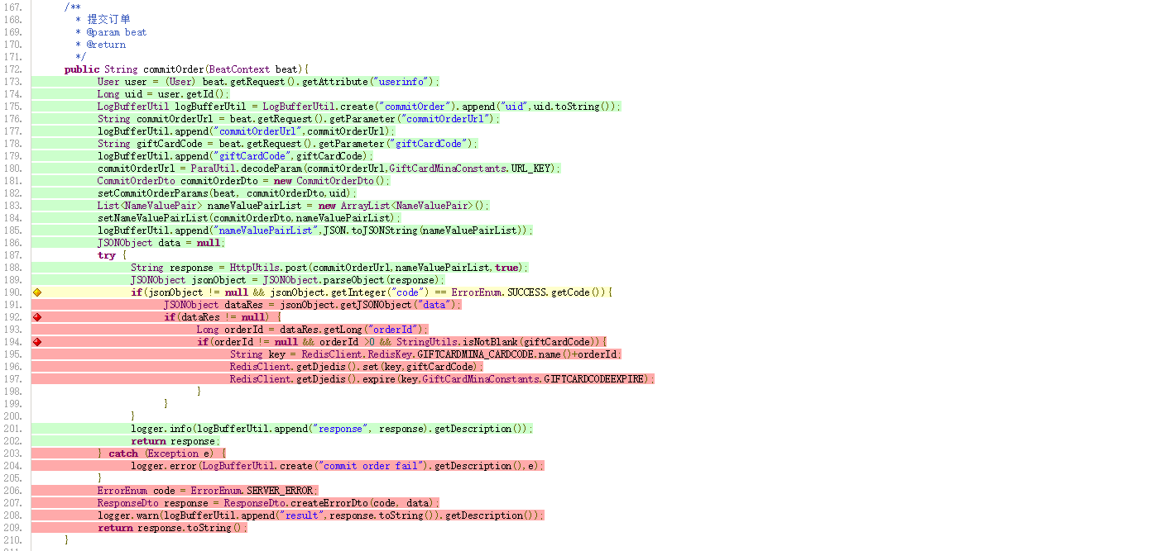
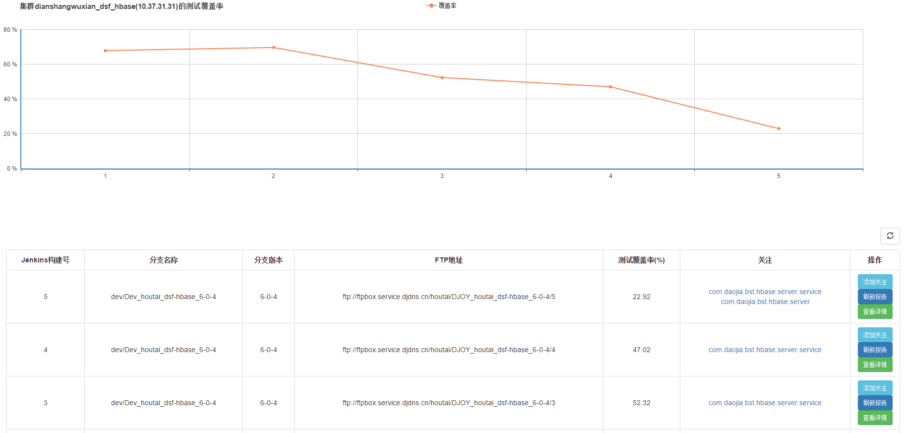
精准自动化测试尝试
codediff - 自动化测试 - 代码覆盖率平台（jacoco）

Slide 18
谢谢

